Slide 1
LIGTHHOUSE 플랫폼 개발 조남욱 방현아 우정민 조혜령 황한희 서다현
AI 기반 디지털 광고 통합 플랫폼 개발 프로젝트

Slide 2
1. 비즈니스 요구사항 - 국내 광고 시장 현황 - 디지털 광고 시장의 성장 - 디지털 광고 채널 이용현황 - 통합 광고 플랫폼이란? 2. 프로젝트 개요 - SMARTMIND의 디지털 광고 플랫폼 Lighthouse - Light House 플랫폼 타겟 - 프로젝트 역할 및 책임(조직도) - 프로젝트 제약사항 및 가정 -이해관계자 3. 프로젝트 계획 - WBS (Work Breakdown Structure) - 현재 프로젝트 진행 상황 - 요구사항 정의서 - 프로젝트 리스크 - AI 서비스 모델 프로세스 4. Appendix 및 참고문헌
목차

Slide 3
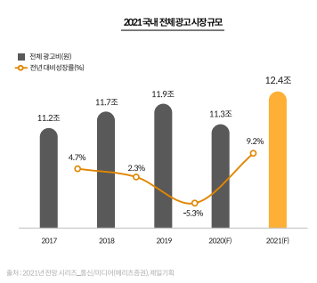
출처: 나스미디어
1. 비즈니스 요구사항
국내 광고 시장 현황
#코로나19 #경기둔화 #마케팅축소
2020년 국내 광고 시장은
5.3% 역성장

Slide 4
출처: 나스미디어
1. 비즈니스 요구사항
국내 광고 시장 현황
#전년도 역성장에 따른 기저효과로
2021년 국내 광고 시장
전년 대비 9.2% 성장
12.4조 전망

Slide 5
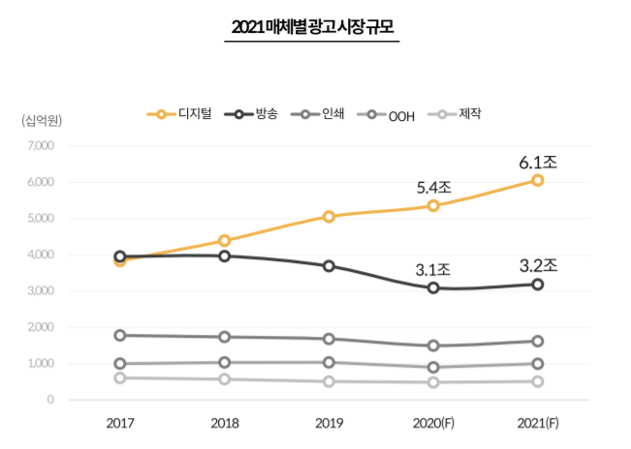
출처: 나스미디어
1. 비즈니스 요구사항
디지털 광고 시장의 성장
그 중에서도
디지털 광고는
무려 13%라는
높은 성장률로
회복 예상

Slide 6
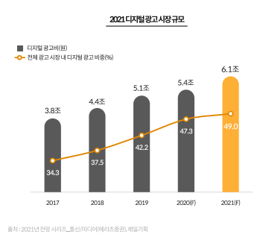
출처: 나스미디어
1. 비즈니스 요구사항
디지털 광고 시장의 성장
#디지털전환 #미디어커머스성장
전체 광고 시장의
절반 수준인 6.1조원 차지 예상
미래 광고시장의
성장을 주도할 디지털광고

Slide 7
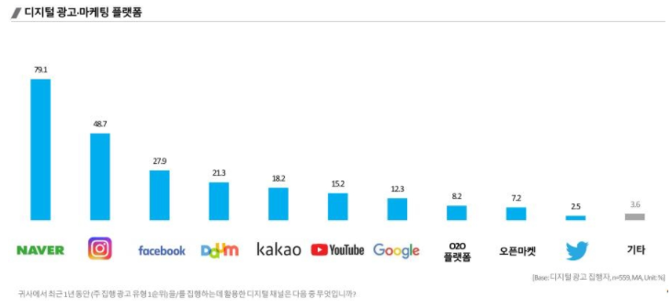
출처: 닐슨코리아
1. 비즈니스 요구사항
디지털 광고 채널 이용현황
중소상공인 기준,
지난 1년간 가장 많이 이용한
디지털 광고 채널
네이버(79.1%)
인스타그램(48.7%)
페이스북(27.9%)

Slide 8
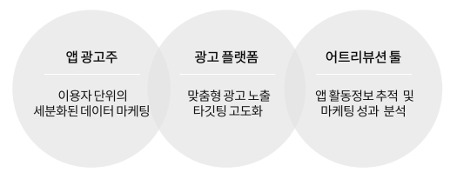
1. 비즈니스 요구사항
통합 광고플랫폼이란?
광고주
통합 광고플랫폼
디지털 광고채널
쉽고 편리한 관리
향상된 광고성과
원함
광고채널 통합관리
마케팅 성과 통합측정
다양한 채널 존재
관리가 복잡함
성과 통합의 어려움
광고주와 광고채널 사이에서의
통합 광고플랫폼의 역할

Slide 9
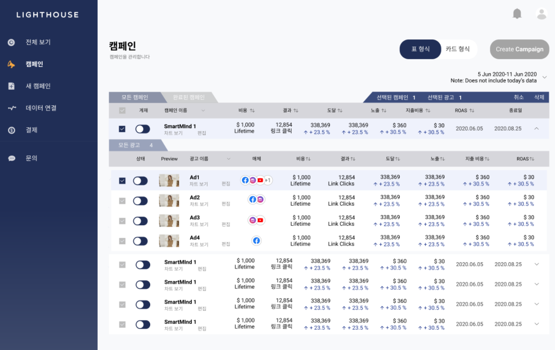
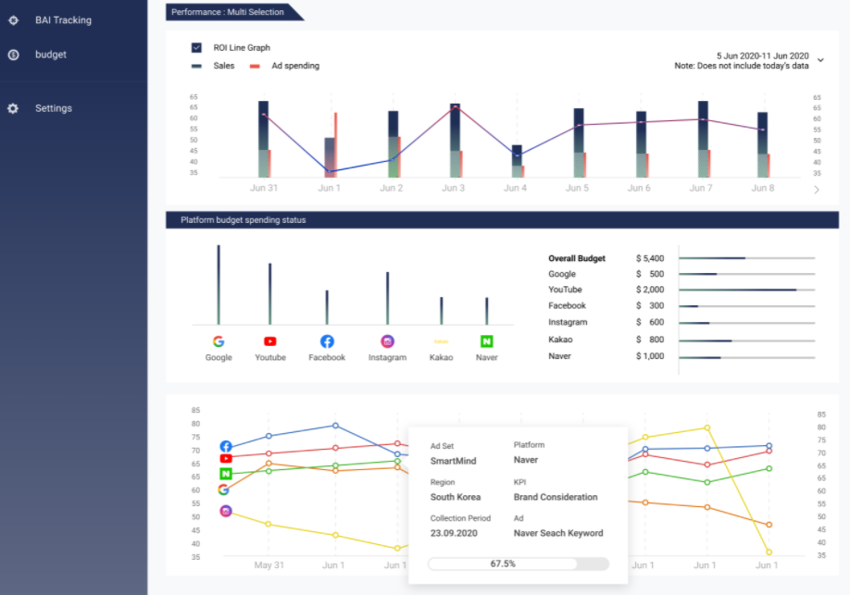
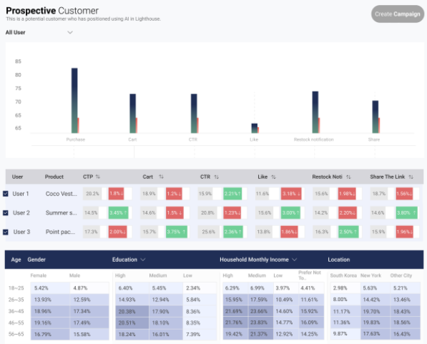

2. 프로젝트 개요
SMARTMIND의 디지털 광고 플랫폼 Lighthouse
* 8월 말 출시예정
특징1.
다양한 채널의 광고를 한 곳에서 집행하고 관리할 수 있는 플랫폼
특징2.
광고성과를 실시간으로 분석하고 타겟팅을 최적화하여 예산 분배
특징3.
데이터를 통해 고객 행동 및 프로파일 인사이트 제공 가능

Slide 10
2. 프로젝트 개요
Light House 플랫폼 타겟
디지털 광고를 집행하고 성과를 관리하는
마케터
인하우스
마케터
광고 대행사
마케터
프리랜서
마케터

Slide 11
2. 프로젝트 개요
프로젝트 역할 및 책임(조직도)
LightHouse 개발팀
Tictok API & 이미지처리팀
방현아, 조남욱, 조혜령
예산분배 자동화팀
A3C 모델 개발
황한희
MAB 모델 개발
우정민,서다현

Slide 12
2. 프로젝트 개요
프로젝트 제약사항 및 가정
제약사항
가정
광고 성과 데이터 부족
01.
집행한 광고 중 성과가 좋은 데이터만 사용
* 성과지표: 클릭 수, 앱 다운로드 수
광고 소재/ 예산 제한
- 테스트 광고 집행 한계 有
02.
광고주 및 소재를 임의로 설정하여 진행
(특정 소재 설정 후, 임의로 광고 집행)
광고 채널 추가에서 승인을 받지 못함
Tiktok 채널만 추가
03.

Slide 13







2. 프로젝트 개요
이해관계자 맵
소비자
이해관계자
인하우스 마케터
= 광고기업
B2B 서비스
사용자
광고 대행사
마케터
광고주
광고주
B2B 서비스
프리랜서 마케터
광고주
디지털 광고
채널
Light House
플랫폼
채널 이용자
백엔드 관리자
광고 Audience
플랫폼
서비스
제공자
서버관리자
자사
SMARTMIND
데이터 분석가
AI/ML 서비스제공자
디자이너
경쟁사

Slide 14
3. 프로젝트 수행방안
WBS (Work Breakdown Structure)
4. 프로젝트 계획
Light House
플랫폼 개발
Tiktok 채널 추가
Image preprocessing모델
성과향상 추천 서비스
API 코드 개발
Image collecting
A3C모델
MAB 모델
코드 모듈화
Image resizing
A3C 모델 환경 구축
Facebook 채널 추가
Crontab
Real-time Extract
Image cropping
A3C 모델 구축
Transformation
자동 이미지 업로드기능 추가
Load(DB)

Slide 15
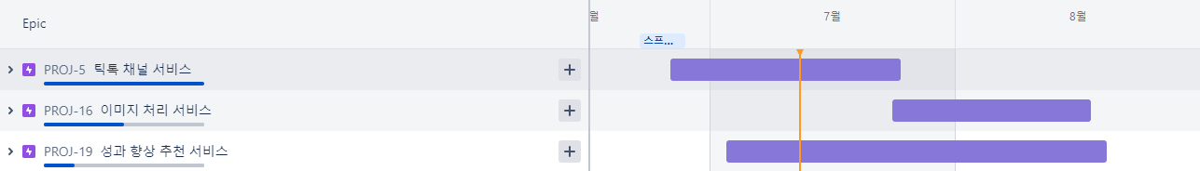
3. 프로젝트 수행방안
현재 프로젝트 진행 상황
21/07/24
21/08/16
21/08/24

Slide 16
3. 프로젝트 수행방안
요구사항 정의서
우선순위 | 요구사항정의 | 요구 사항 | 요구자
1 ⭐⭐⭐ | Tiktok 채널 추가 | LightHouse 플랫폼에서 Tiktok 채널의 광고를 생성, 수정, 조회, 삭제를 할 수 있다. | 서비스제공자
 |  | Tiktok 채널 실시간 광고 성과를 플랫폼에서 리포트로 확인할 수 있다. | 마케터
 |  | 실시간으로 광고 데이터를 데이터베이스에 저장할 수 있다. | 서비스제공자
2 ⭐⭐ | 성과 향상 추천 서비스 | 광고를 집행하는 동안 최적화된 예산 분배를 추천 받을 수 있다. | 마케터
 |  | 광고를 집행하는 동안 광고에 적합한 채널을 추천 받을 수 있다. | 마케터
 |  | 예산 분배, 채널을 자동으로 최적화하여 성과를 향상시킬 수 있다. | 마케터
3 ⭐ | 자동 이미지 리사이징 기능 | 이미지를 업로드시에 플랫폼에서 자동으로 사이즈를 조절하여 광고를 등록할 수 있다. | 마케터
 |  | 다른 비율의 이미지를 사물 위주로 자동 자르기를 하여 광고를 등록할 수 있다. | 마케터
 |  | 광고 채널 별 규격에 맞게 적합한 광고유형을 추천 받을 수 있다. | 마케터

Slide 17
3. 프로젝트 수행방안
프로젝트 리스크
리스크
대안 수립
강화학습 모델 개발
성과 불분명
강화학습 이외에 모델 추가 개발
이전에 개발한 MAB 모델을 멀티 채널로 확장하여 진행
성과향상 추천 서비스
A3C 모델
MAB 모델

Slide 18
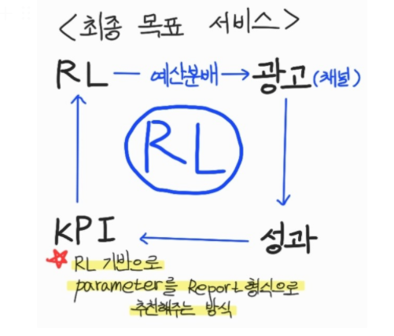
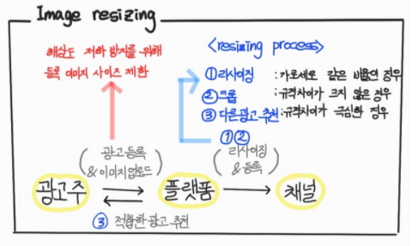
3. 프로젝트 수행방안
AI 서비스 모델 프로세스
성과 향상 추천 서비스
이미지 처리 서비스

Slide 19
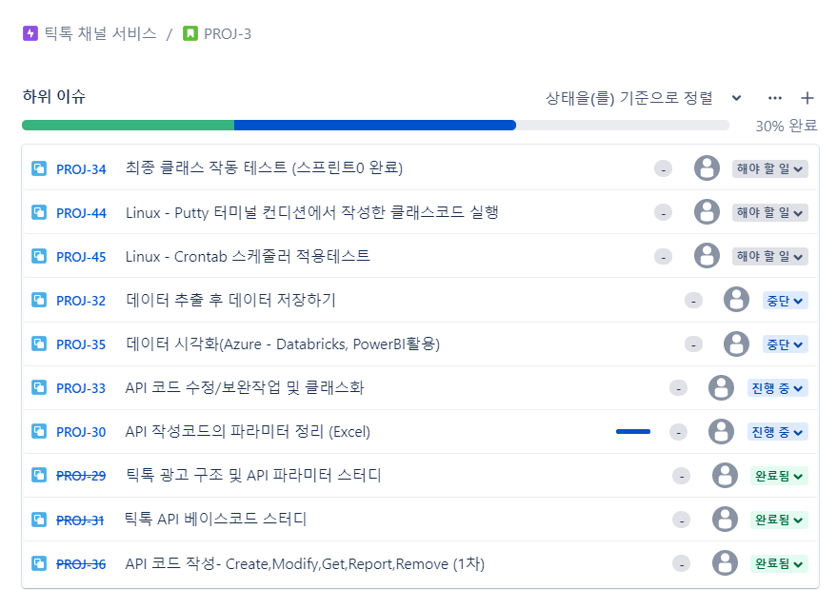
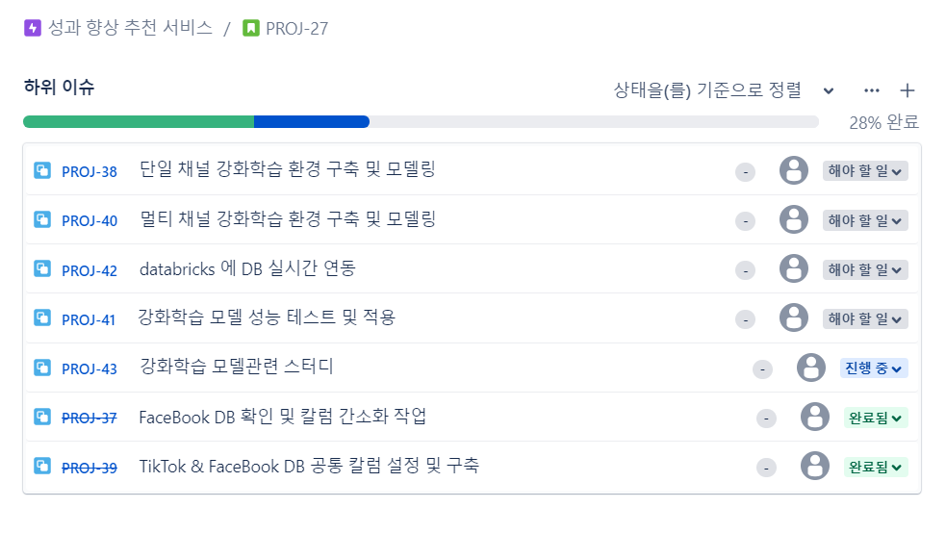
Appendix. WBS
Appendix. WBS
4. Appendix. Jira
EPIC1. 틱톡 채널 추가 진행상황
EPIC2. 성과 향상 추천 서비스 진행상황

Slide 20
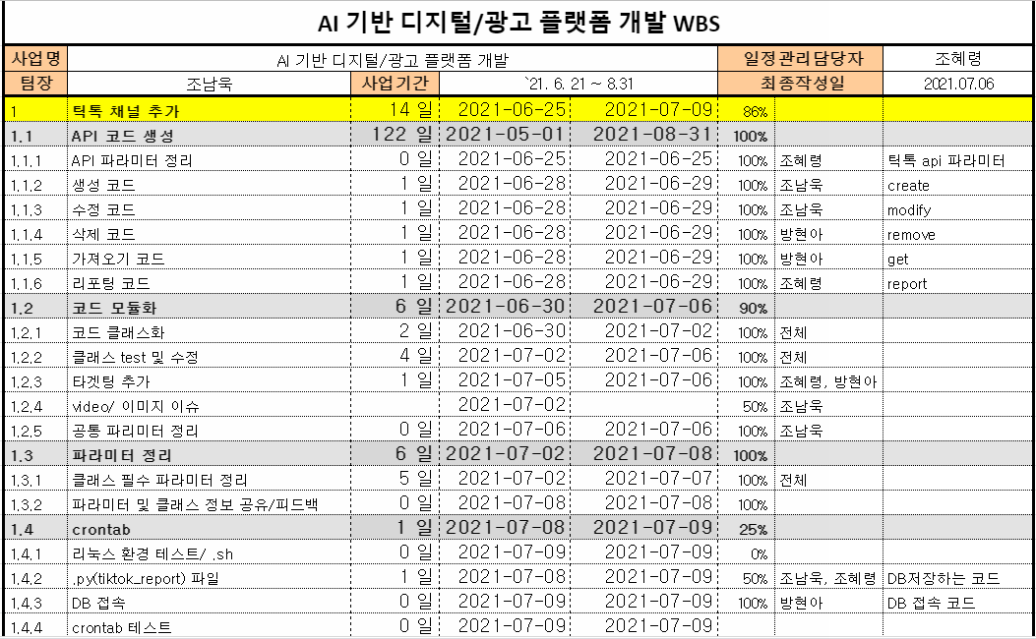
4. Appendix. WBS

Slide 21
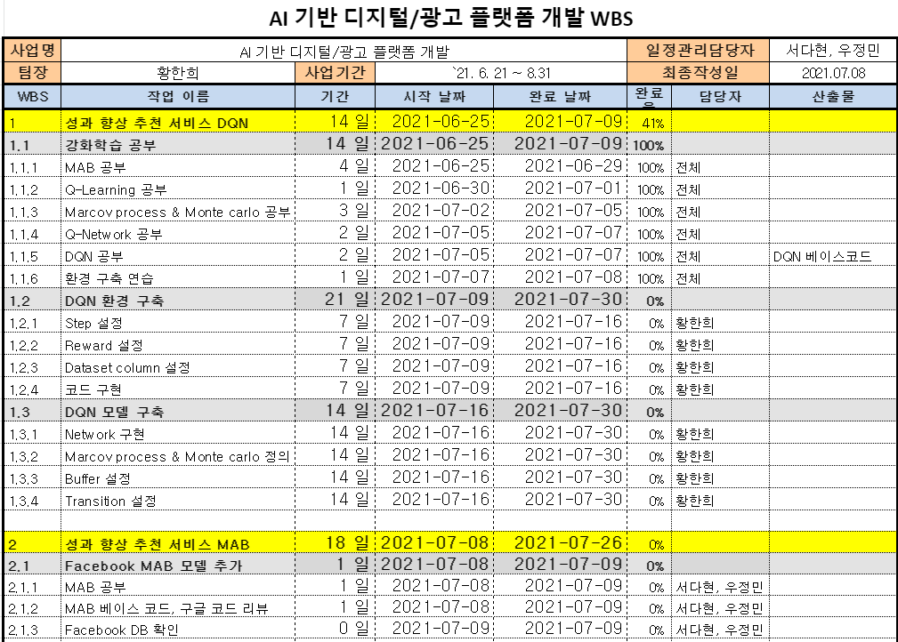
4. Appendix. WBS

Slide 22
4. Appendix. WBS

Slide 23
4. 참고문헌
디지털 광고
https://www.mobiinside.co.kr/2020/04/07/mobiacademy-attribution/
http://m.nasmedia.co.kr/article/lists/insight
https://www.nielsenkorea.co.kr/report.asp?gubun=Tit_3&menu=Tit_2
경쟁사 분석
https://ad-tree.com/#about
https://www.adic.or.kr/mobile/journal/column/info.mjsp?ukey=545361&oid=

Slide 24
감사합니다
Q&A

